Slide 1
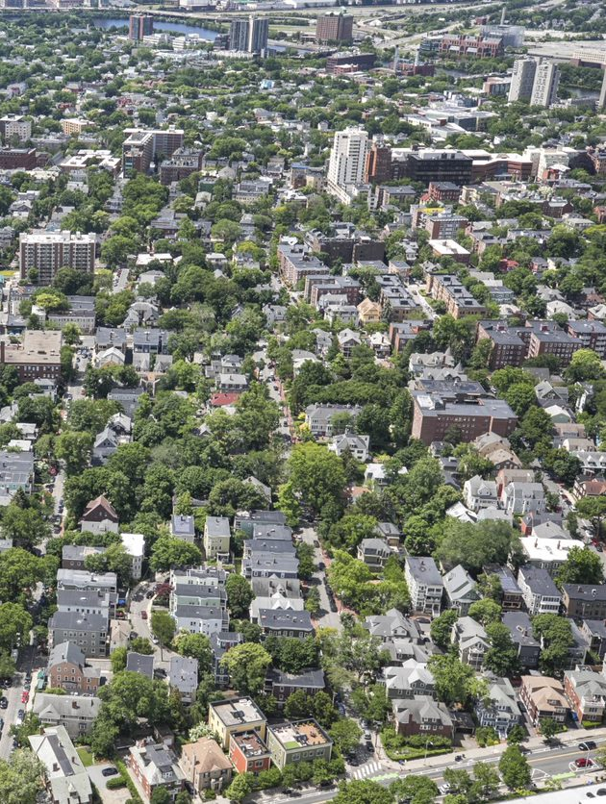
برنامج عرض المباني الخالية من الوقود الأحفوري - نظرة عامة
قسم تنمية المجتمع بمدينة Cambridge
يوليو 2023

Slide 2
مرحباً
Susanne Rasmussen، مديرة التخطيط البيئي والنقل
Nikhil Nadkarni، مخطط مشروع الطاقة
Jennifer Ballew، مخطط مشروع الاستدامة
Brad Pillen، مخطط مشارك للطاقة
يتم تسجيل هذا الاجتماع

Slide 3
تعليمات لطرح سؤال أو إبداء تعليق
سنقوم بالرد على الأسئلة بعد العرض.
ستنضم إلى الاجتماع مع إيقاف تشغيل الفيديو والميكروفون
يمكنك كتابة أسئلة أو تعليقات مكتوبة في لوحة Zoom للأسئلة والأجوبة
اللوحة السفلية لشاشة Zoom
اطرح سؤال
للمسائل التقنية، يرجى إرسال بريد إلكتروني: jballew@cambridgema.gov
مدينة Cambridge - قسم تنمية المجتمع
يوليو 2023 3

Slide 4
جدول الأعمال
خلفية:
إجراءات Cambridge لمعالجة تغير المناخ
لائحة جديدة:
برنامج مظاهرة خالٍ من الوقود الأحفوري في ولاية Massachusetts
المتطلبات المقترحة:
القضاء على استخدام الوقود الأحفوري في المباني الجديدة والتجديدات الكبرى
الجدول الزمني والخطوات التالية لاعتماد اللائحة
أسئلة و أجوبة

Slide 5
جدول الأعمال
خلفية:
إجراءات Cambridge لمعالجة تغير المناخ
لائحة جديدة:
برنامج مظاهرة خالٍ من الوقود الأحفوري في ولاية Massachusetts
المتطلبات المقترحة:
القضاء على استخدام الوقود الأحفوري في المباني الجديدة والتجديدات الكبرى
الجدول الزمني والخطوات التالية لاعتماد اللائحة
أسئلة و أجوبة

Slide 6
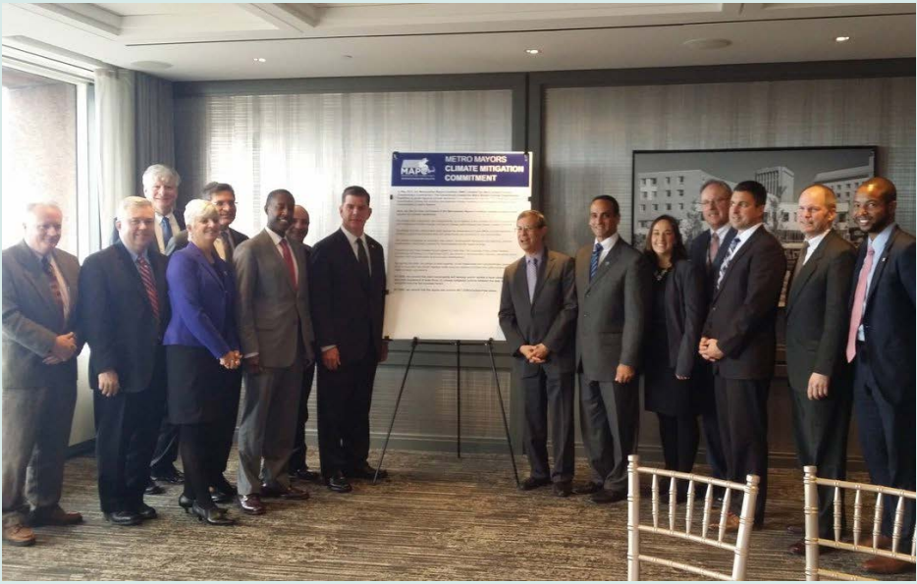
حافظت Cambridge على التزامها باتخاذ إجراءات بشأن تغير المناخ
تتخذ Cambridge إجراءات من أجل:
خفض انبعاثات غازات الاحتباس الحراري إلى الصفر بحلول عام 2050
الاستعداد لتأثيرات المناخ
Cambridge جزء من تحالف أكبر للمدن في منطقة Boston area التي التزمت بتحقيق هدف 2050.

Slide 7
تنتج المباني معظم انبعاثات غازات الاحتباس الحراري (GHG) في Cambridge
النفايات
تأتي انبعاثات المباني من استخدام الوقود الأحفوري في الموقع (الغاز والنفط وما إلى ذلك) ومن استخدام الكهرباء.
تصبح الكهرباء أنظف كل عام ومن المتوقع أن تكون متجددة في الغالب بحلول عام 2030.
المواصلات
البنايات

Slide 8
لدى Cambridge خطة عمل Net Zero طويلة المدى لتقليل الانبعاثات من المباني
تم اعتماد خطة عمل Net Zero لأول مرة في عام 2015 وتم تحديثها من خلال عملية يقودها المجتمع في عام 2021.
تحدد الخطة السياسات والبرامج للقضاء على انبعاثات غازات الاحتباس الحراري من المباني بحلول عام 2050.

Slide 9
تتضمن خطة عمل Net Zero إجراءات لمعالجة الانبعاثات من المباني الحالية والجديدة

Slide 10
تتضمن خطة عمل Net Zero إجراءات لمعالجة الانبعاثات من المباني الحالية والجديدة
يدعو الإجراء 2.1 إلى أن تكون المباني الجديدة نظيفة من البداية، بما في ذلك:
يجب أن تدافع Cambridge عن قانون صافي الصفر للولاية، حيث تضع Massachusetts قوانين البناء
اعتماد القانون بمجرد أن تجعله الدولة ممكنًا
التخلص من مسارات استخدام الوقود الأحفوري في الإنشاءات الجديدة - وهي أفضل فرصة لكهربة المبنى بالكامل
نتائج المراقبة

Slide 11
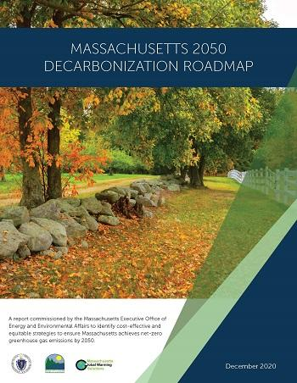
حددت Massachusetts سياسات وبرامج للوصول إلى صافي الصفر بحلول عام 2050
من خارطة طريق إزالة الكربون من الولاية:
"يوفر البناء الجديد الطريقة الأسهل والأكثر جاذبية من الناحية الاقتصادية لبدء إزالة الكربون عن قطاع المباني ..."
"يمكن لجميع المباني الجديدة تقريبًا، اتباع تصميم كهربائي فعال من حيث التكلفة ويزيد من راحة الركاب ويدفع تكاليفه بنفسه ..."
أنشأت Massachusetts قانون الامتداد المتخصص
يضع معايير أداء عالية، ويسمح ببناء المباني الجديدة مع امكانية استخدام الوقود الأحفوري
اعتمدتها Cambridge في يناير 2023

Slide 12
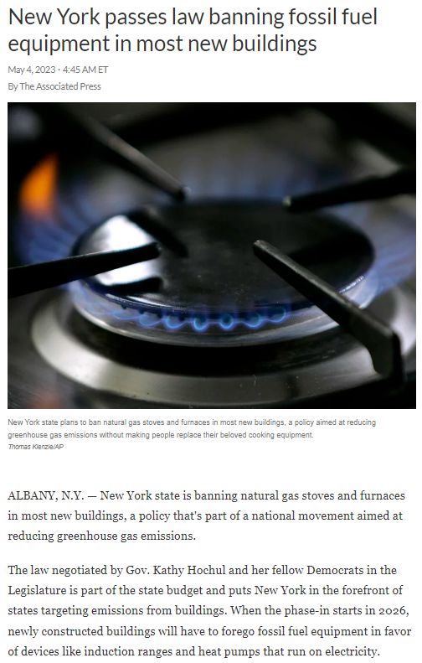
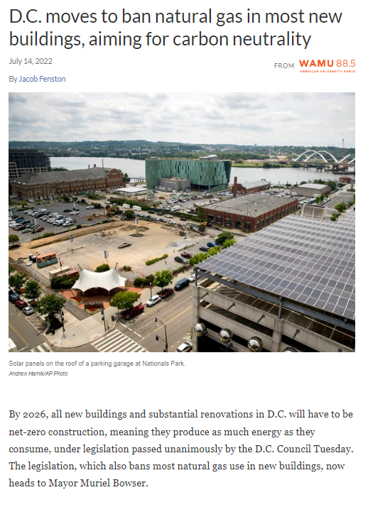
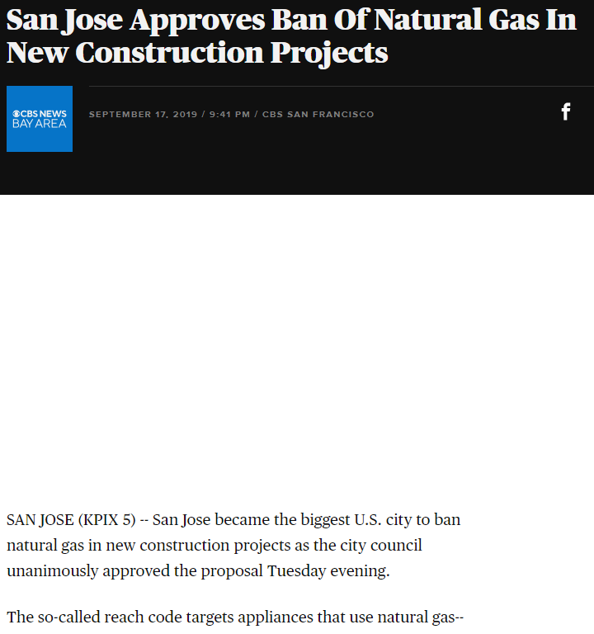
إن تحقيق أهدافنا المناخية يعني التخلص التدريجي من الوقود الأحفوري في البناء الجديد
هذا يعني أن المباني الجديدة يتم بناؤها بدون أنظمة الوقود الأحفوري مثل أفران الغاز أو سخانات المياه التي تعمل بالغاز.
ينطبق على الغاز والنفط وأنواع الوقود الأحفوري الأخرى
اجتازت العديد من المدن والدول الأخرى التي لديها التزامات مناخية متطلبات "عدم وجود غاز جديد" للمباني الجديدة.

Slide 13
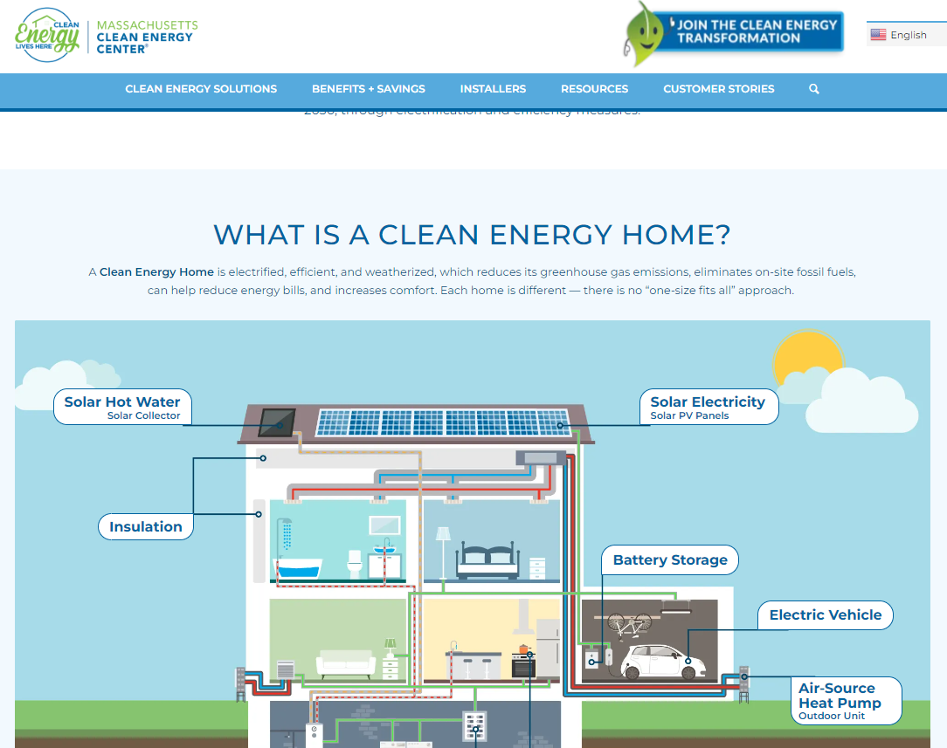
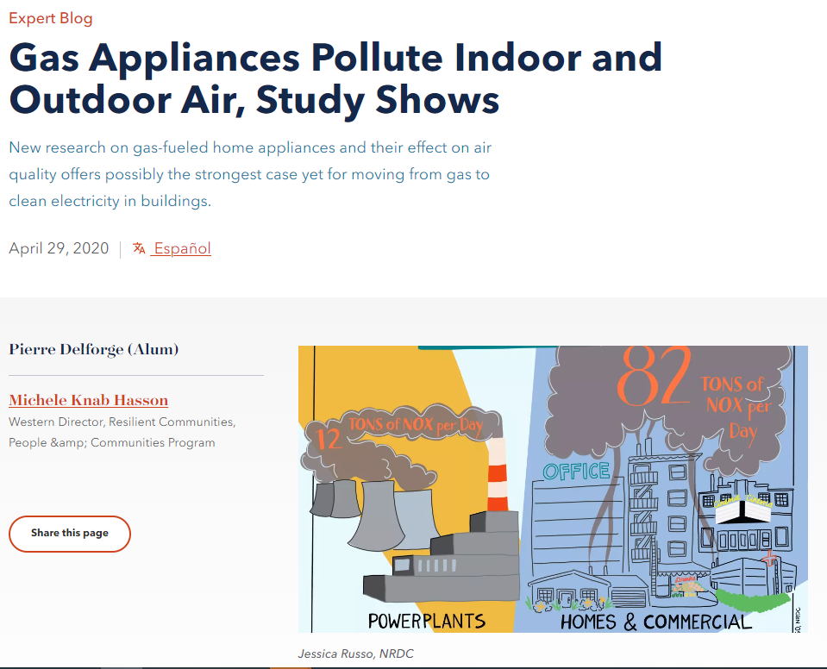
يُطلب من البنائين تركيب أنظمة كهربائية نظيفة بالكامل بدلاً من ذلك
يعني عدم وجود وقود أحفوري أن المباني الجديدة يجب أن يتم بناؤها باستخدام أنظمة مثل المضخات الحرارية وسخانات المياه بمضخات الحرارة.
الهواء النقي وفوائد جودة الهواء الداخلي موثقة جيدًا.
يمنع هذا أيضًا مطوري المباني الجديدة من تثبيت بنية تحتية جديدة للغاز والتي سيتعين إزالتها لاحقًا.

Slide 14
جدول الأعمال
خلفية:
إجراءات Cambridge لمعالجة تغير المناخ
لائحة جديدة:
برنامج مظاهرة خالٍ من الوقود الأحفوري في ولاية Massachusetts
المتطلبات المقترحة:
القضاء على استخدام الوقود الأحفوري في المباني الجديدة والتجديدات الكبرى
الجدول الزمني والخطوات التالية لاعتماد اللائحة
أسئلة و أجوبة

Slide 15
أنشأت Massachusetts برنامجًا توضيحيًا خاليًا من الوقود الأحفوري
سمحت الهيئة التشريعية في ولاية Massachusetts لعشرة أحياء بتنفيذ متطلبات خالية من الوقود الأحفوري للبناء الجديد والتجديدات الرئيسية.
جزء من قانون الطاقة النظيفة والرياح البحرية (2022)
قامت إدارة موارد الطاقة في ولاية Massachusetts بتطوير لوائح وقانون مقترح ("قاعدة نموذجية").
قدمت Cambridge ملاحظات إلى إدارة موارد الطاقة بخصوص تطوير اللوائح هذا الشتاء.
تم إرسال اللوائح النهائية إلى الهيئة التشريعية في مايو.

Slide 16
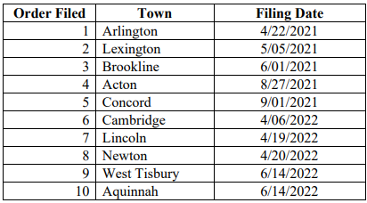
سُمح لمدينة Cambridge بالمشاركة في برنامج مظاهرة Massachusetts
قدمت Cambridge التماسًا للقاعدة الداخلية من هذه السلطة في أبريل 2022، لذلك نحن مجتمع ذو أولوية.
يجب أن تفي المدينة أو البلدة بمتطلبات الإسكان الميسور التكلفة بنسبة 10٪ أو تقسيم المناطق حسب المجتمعات متعددة العائلات
إذا انسحب مجتمع ذي أولوية، فقد تختار إدارة موارد الطاقة مجتمعًا بديلًا. صوّتت كل من Somerville وBoston لدفع التماسات الحكم إلى الأمام.
= المدينة/القرية صوتت لاعتماد متطلبات خالية من الوقود الأحفوري
(اعتبارًا من 10 يوليو 2023)

Slide 17
جدول الأعمال
خلفية:
إجراءات Cambridge لمعالجة تغير المناخ
لائحة جديدة:
برنامج مظاهرة خالٍ من الوقود الأحفوري في ولاية Massachusetts
المتطلبات المقترحة:
القضاء على استخدام الوقود الأحفوري في المباني الجديدة والتجديدات الكبرى
الجدول الزمني والخطوات التالية لاعتماد اللائحة
أسئلة و أجوبة

Slide 18
يتطلب البرنامج التوضيحي أن تكون المباني الجديدة والتجديدات الرئيسية خالية من الوقود الأحفوري
المباني الجديدة مغطاة بالوقود الأحفوري.
التجديدات الرئيسية مغطاة ومحددة في لائحة الدولة (عادة 50٪ أو أكثر من مساحة أرضية المبنى).
معفاة حسب اللوائح الحكومية: المستشفيات والمكاتب الطبية والمختبرات
يشمل التعريف المحدد للتجديد الرئيسي ما يلي :
من 1-2 منازل عائلية، منازل قروية:
تجديد 50٪ من المبنى إذا كانت تزيد مساحته عن 1000 square قدم مربع
إضافة square 1000 قدم مربع أو مضاعفة المبنى الحالي
تغيير استخدام 1000 square قدم مربع
لجميع أنواع المباني الأخرى:
تجديد 50٪ من مساحة المبنى إذا كانت تزيد عن 20000 square قدم مربع
إضافة 20000 square قدم مربع أو مضاعفة المبنى الحالي
تغيير استخدام 20000 square قدم مربع أو المبنى بأكمله

Slide 19
يحتوي برنامج العرض التوضيحي الخالي من الوقود الأحفوري على مرسوم مقترح أو "نموذجي"
ما يغطيه المرسوم النموذجي
لا يجوز للمبنى استخدام الفحم أو النفط أو الغاز الطبيعي أو أنواع الوقود الأحفوري الأخرى في تشغيله
من المفهوم عمومًا أن يشمل التدفئة وأنظمة الماء الساخن والإضاءة والطهي وتجفيف الملابس وأحمال العمليات التجارية المحتملة (مثل المطاعم والمنظفات الجافة)
يجوز لمدينة أو قرية أن تقترح إعفاءات محدودة أو تغييرات على القانون النموذجي مع تبرير
يعتمد مرسوم النموذج على قانون البناء "المتخصص" الجديد (الذي تبنته Cambridge) ويلغي بشكل أساسي الخيارات التي تسمح باستخدام الوقود الأحفوري، مع توضيحين:
يسمح باستخدام الغاز أو البروبان لتسخين المياه متعددة الأسر حتى عام 2027
يوضح أن التجديدات الرئيسية لا يمكنها تركيب معدات وقود أحفوري جديدة للتدفئة والماء الساخن والطبخ ، إلخ.

Slide 20
ستجري الدولة تقييمًا للنتائج
يُطلب من المدن والبلدات تقديم سجلات تصاريح البناء إلى مديرية موارد الطاقة، بما في ذلك أي تقارير عن درجات الطاقة.
ستصل مديرية موارد الطاقة إلى استخدام الطاقة من المرافق وتقدم تقريرًا عن تخفيضات الانبعاثات.

Slide 21
جدول الأعمال
خلفية:
إجراءات Cambridge لمعالجة تغير المناخ
لائحة جديدة:
برنامج مظاهرة خالٍ من الوقود الأحفوري في ولاية Massachusetts
المتطلبات المقترحة:
القضاء على استخدام الوقود الأحفوري في المباني الجديدة والتجديدات الكبرى
الجدول الزمني والخطوات التالية لاعتماد اللائحة
أسئلة و أجوبة

Slide 22
الجدول الزمني للمجتمعات ذات الأولوية
يجب أن تقدم Cambridge طلبها النهائي (بما في ذلك القانون المقترح والتاريخ النافذ) إلى مديرية موارد الطاقة بحلول 1 سبتمبر 2023 .
سيؤدي عدم القيام بذلك إلى استبعادها من البرنامج
يمكن للبلديات submit تقديم طلباتها applications في وقت مبكر إلى مديرية موارد الطاقة للحصول على ملاحظات

Slide 23
نحن نشارك المعلومات حول البرنامج مع سكان Cambridge وأصحاب المباني
المعلومات المقدمة في هذا الويبينار والويبينار المزمع إقامته في 24 ^{يوليو}
الانخراط مع محترفي البناء في ندوات القوانين المتخصصة على الويب لهذا الأسبوع
الثلاثاء 11 يوليو الساعة 4 مساءً: القانون التجاري المتخصص
الأربعاء 12 يوليو، الساعة 4 مساءً: القانون السكني المتخصص
Flyering الطيران في المساحات المجتمعية في جميع أنحاء Cambridge
عناصر الأخبار والمعلومات عبر الإنترنت
التواصل مع الجمعيات المقيمة وجمعيات الأعمال
معلومات لأصحاب المباني الكبيرة ومهنيي المباني العاملين في Cambridge

Slide 24
نريد ملاحظاتك حول كيف يمكن للمباني الجديدة والتجديدات الرئيسية في Cambridge أن تكون خالية من الوقود الأحفوري
بالإضافة إلى الحصول على التعليقات في الندوات عبر الإنترنت، تم إطلاق استطلاع عبر الإنترنت لجمع ملاحظات سكان Cambridge وأصحاب المباني، يغطي:
أنواع محددة من المباني التي يجب أن نركز بحثنا عليها
استخدامات محددة أو أنظمة بناء يجب علينا إجراء مزيد من البحث عليها
كيف يمكن أن تكون التجديدات الرئيسية خالية من الوقود الأحفوري
مواضيع أخرى يجب علينا البحث فيها
ومن المقرر أن يتم دمج ردود الاستبيان في العمل البحثي بحلول ¹⁷ يوليو.
https: // bit.ly/FFFupdates

Slide 25
الخطوات التالية لمدينة Cambridge
نحن نعمل مع استشاري أبحاث لاستكشاف ما إذا كانت أي تغييرات على قاعدة النموذج مناسبة من خلال القيام بما يلي:
فحص أنواع المباني التي تم تشييدها أو تجديدها في كامبريدج
فهم أي قيود فنية لجميع المعدات الكهربائية لأنواع محددة من المباني أو الاستخدامات النهائية
مراجعة كيف ستؤثر المتطلبات على أحمال العملية في Cambridge
مراجعة المدخلات الواردة من المسح لتضمينها في البحث
سيناقش مجلس المدينة لغة القانون المقترحة في اجتماع لجنة القانون في 1 أغسطس و التصويت على الصيغة النهائية في 7 أغسطس .

Slide 26
أسئلة وأجوبة
ستنضم إلى الاجتماع مع إيقاف تشغيل الفيديو والميكروفون
يمكنك كتابة أسئلة أو تعليقات مكتوبة في لوحة Zoom للأسئلة والأجوبة
اللوحة السفلية لشاشة Zoom
اطرح سؤال

Slide 27
للمزيد من المعلومات
قم بزيارة صفحة الويب الخاصة بنا على https: // bit.ly/FFFupdates
أكمل الاستطلاع بحلول 17 تموز (يوليو ⁾
ويبينار 24 يوليو
تواصل مع براد على bpillen@cambridgema.gov

Slide 28
شكرًا لك!

